Slide 1
9. Площадь параллелограмма
Notes:
В режиме слайдов ответы появляются после кликанья мышкой

Slide 2
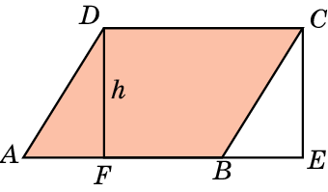
Теорема 1. Площадь параллелограмма равна произведению его стороны на высоту, проведенную к этой стороне.
Доказательство. Пусть дан параллелограмм ABCD, отличный от прямоугольника, с острым углом A. Из вершин C и D опустим перпендикуляры соответственно CE и DF на прямую AB.
Так как четырёхугольник AECD составлен из параллелограмма ABCD и треугольника BCE, то площадь этого параллелограмма равна площади четырёхугольника AECD минус площадь треугольника BCE. С другой стороны, четырёхугольник AECD можно представить составленным из прямоугольника FECD и треугольника ADF. Следовательно, площадь этого прямоугольника равна площади четырёхугольника AECD минус площадь треугольника ADF. Так как прямоугольные треугольники ADF и BCE равны по гипотенузе и катету (AD = BC, DF = CE), то площадь параллелограмма ABCD будет равна площади прямоугольника FECD, т. е. равна произведению стороны параллелограмма на высоту, проведённую к этой стороне.
Notes:
В режиме слайдов ответы появляются после кликанья мышкой

Slide 3
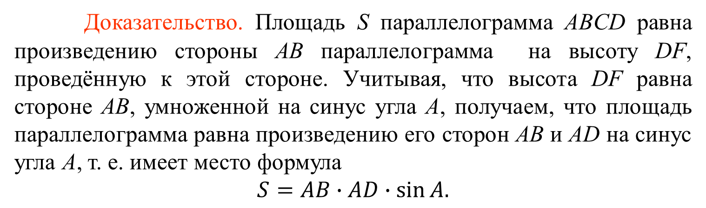
Теорема 2. Площадь параллелограмма равна произведению двух его смежных сторон на синус угла между ними.
Доказательство. Площадь S параллелограмма ABCD равна произведению стороны AB параллелограмма на высоту DF, проведённую к этой стороне. Учитывая, что высота DF равна стороне AB, умноженной на синус угла A, получаем, что площадь параллелограмма равна произведению его сторон AB и AD на синус угла A, т. е. имеет место формула
$$S=AB∙AD∙\sin{A.}$$
Notes:
В режиме слайдов ответы появляются после кликанья мышкой

Slide 4
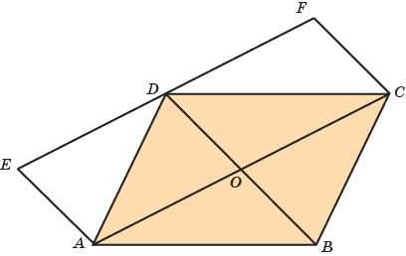
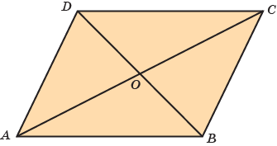
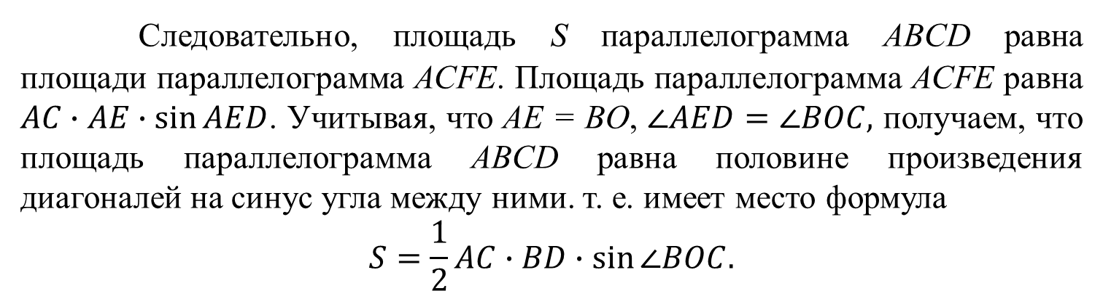
Теорема 3. Площадь параллелограмма равна половине произведения его диагоналей на синус угла между ними.
Доказательство. Через вершины A, C, D параллелограмма ABCD проведём прямые, параллельные диагоналям. В получившемся параллелограмме ACFE треугольник DCF равен треугольнику ABO, треугольник ADE равен треугольнику BCO.
Следовательно, площадь S параллелограмма ABCD равна площади параллелограмма ACFE. Площадь параллелограмма ACFE равна $AC∙AE∙\sin{AED}$. Учитывая, что AE = BO, $∠AED=∠BOC,$ получаем, что площадь параллелограмма ABCD равна половине произведения диагоналей на синус угла между ними. т. е. имеет место формула
$$S=\frac{1}{2}AC∙BD∙\sin{∠BOC.}$$
Notes:
В режиме слайдов ответы появляются после кликанья мышкой

Slide 5
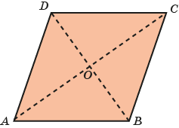
Следствие. Площадь ромба равна половине произведения его диагоналей.
Notes:
В режиме слайдов ответы появляются после кликанья мышкой

Slide 6
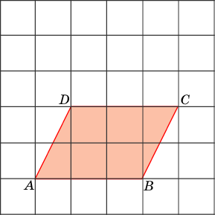
Упражнение 1
Найдите площадь параллелограмма, изображенного на клетчатой бумаге, клетками которой являются единичные квадраты.
Ответ: 6.
Notes:
В режиме слайдов ответы появляются после кликанья мышкой

Slide 7
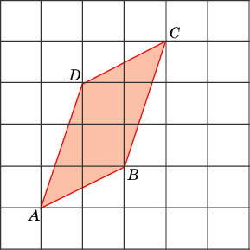
Упражнение 2
Найдите площадь параллелограмма, изображенного на клетчатой бумаге, клетками которой являются единичные квадраты.
Ответ: 5.
Notes:
В режиме слайдов ответы появляются после кликанья мышкой

Slide 8
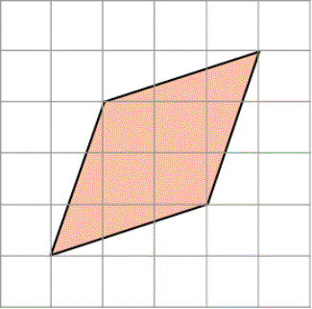
Упражнение 3
Найдите площадь ромба.
Ответ: 8.
Notes:
В режиме слайдов ответы появляются после кликанья мышкой

Slide 9
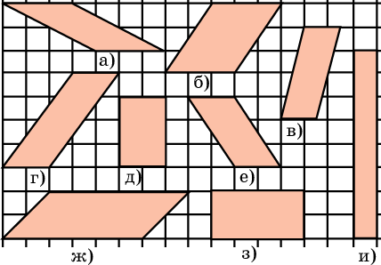
Упражнение 4
На рисунке укажите равновеликие параллелограммы.
Ответ: а), в), д), е); г), з), и).
Notes:
В режиме слайдов ответы появляются после кликанья мышкой

Slide 10
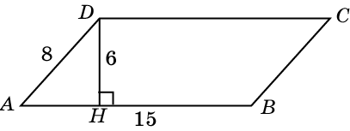
Упражнение 5
Стороны AB и AD параллелограмма ABCD равны соответственно 15 см и 9 см. Высота, опущенная на первую сторону, равна 6 см. Найдите высоту, опущенную на вторую сторону параллелограмма.
Ответ: 10 см.
Notes:
В режиме слайдов ответы появляются после кликанья мышкой

Slide 11
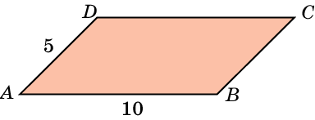
Упражнение 6
Площадь параллелограмма равна 40 см², стороны - 5 см и 10 см. Найдите высоты этого параллелограмма.
Ответ: 8 см и 4 см.
Notes:
В режиме слайдов ответы появляются после кликанья мышкой

Slide 12
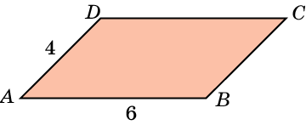
Упражнение 7
Стороны параллелограмма равны 6 см и 4 см. Одна из высот равна 5 см. Найдите другую высоту.
Ответ: см.
Notes:
В режиме слайдов ответы появляются после кликанья мышкой

Slide 13
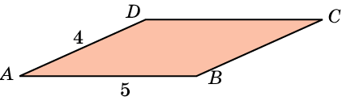
Упражнение 8
Найдите площадь параллелограмма, если его стороны равны 4 см и 5 см, а угол между ними равен 30°.
Ответ: 10 см².
Notes:
В режиме слайдов ответы появляются после кликанья мышкой

Slide 14
Упражнение 9
Найдите площадь ромба, если его диагонали равны 6 см и 8 см.
Ответ: 24 см².
Notes:
В режиме слайдов ответы появляются после кликанья мышкой

Slide 15
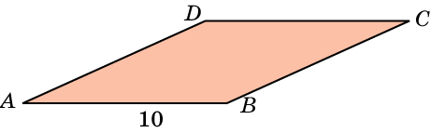
Упражнение 10
Найдите площадь ромба, если его стороны равны 10 см, а один из углов равен 150°.
Ответ: 50 см².
Notes:
В режиме слайдов ответы появляются после кликанья мышкой

Slide 16
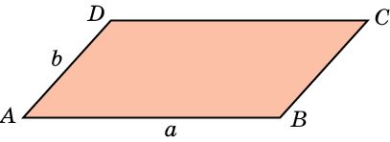
Упражнение 11
Соседние стороны параллелограмма равны a и b. Какой угол должен быть между ними, чтобы площадь параллелограмма была наибольшей?
Ответ: 90^{о}.
Notes:
В режиме слайдов ответы появляются после кликанья мышкой

Slide 17
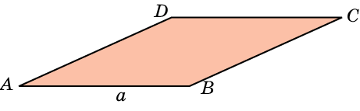
Упражнение 12
Найдите площадь ромба, если два его угла относятся как 1:5, а сторона равна а.
Ответ:
Notes:
В режиме слайдов ответы появляются после кликанья мышкой

Slide 18
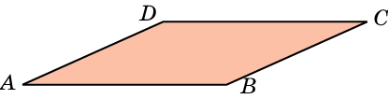
Упражнение 13
Острый угол параллелограмма равен 30°, а высоты, проведенные из вершины тупого угла, равны 2 см и 3 см. Найдите площадь параллелограмма.
Ответ: 12 см².
Notes:
В режиме слайдов ответы появляются после кликанья мышкой

Slide 19
Упражнение 14
Прямоугольник и параллелограмм имеют соответственно равные стороны. Найдите острый угол параллелограмма, если его площадь равна половине площади прямоугольника.
Ответ: 30^{о}.
Notes:
В режиме слайдов ответы появляются после кликанья мышкой

Slide 20
Упражнение 15
Найдите площадь параллелограмма, диагонали которого равны 6 и 8, а угол между ними равен 30^{о}.
Ответ. 12.
Notes:
В режиме слайдов ответы появляются после кликанья мышкой

Slide 21
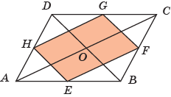
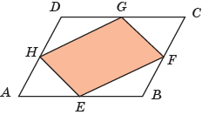
Упражнение 16
Найдите площадь параллелограмма EFGH, вершинами которого являются середины сторон параллелограмма ABCD, площадь которого равна 1.
Решение. Стороны параллелограмма AFGH равны половинам диагоналей параллелограмма ABCD. Угол между смежными сторонами параллелограмма EFGH равен углу между диагоналями параллелограмма ABCD. Следовательно, площадь параллелограмма EFGH равна половине площади параллелограмма ABCD, т. е. равна 0,5.
Notes:
В режиме слайдов ответы появляются после кликанья мышкой

Slide 22
Упражнение 17
Из всех параллелограммов с данными диагоналями найдите параллелограмм наибольшей площади.
Ответ. Ромб.
Notes:
В режиме слайдов ответы появляются после кликанья мышкой

Slide 23
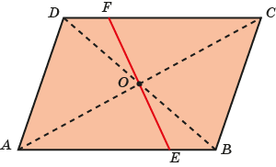
Упражнение 18
Докажите, что любая прямая, проходящая через точку пересечения диагоналей параллелограмма, делит его на две равновеликие части.
Решение. Точка O пересечения диагоналей параллелограмма ABCD является его центром симметрии. Четырёхугольники AEFD и CFEB центрально-симметричны, следовательно, равны, значит, равновелики.
Notes:
В режиме слайдов ответы появляются после кликанья мышкой

Slide 24
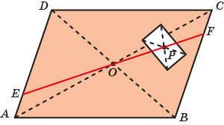
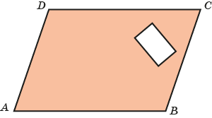
Упражнение 19
В параллелограмме ABCD вырезали дырку прямоугольной формы. Проведите прямую, делящую оставшуюся часть параллелограмма на две равновеликие части.
Ответ: Прямая EF, проходящая через центры O и P симметрии исходного параллелограмма и вырезанного прямоугольника.
Notes:
В режиме слайдов ответы появляются после кликанья мышкой

Slide 25
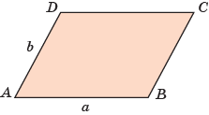
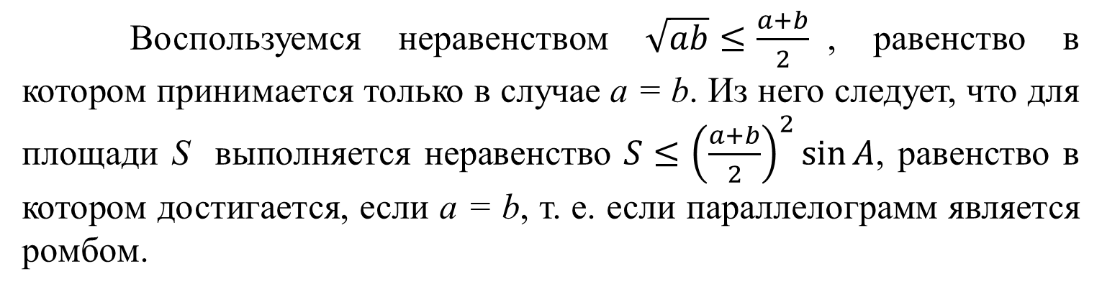
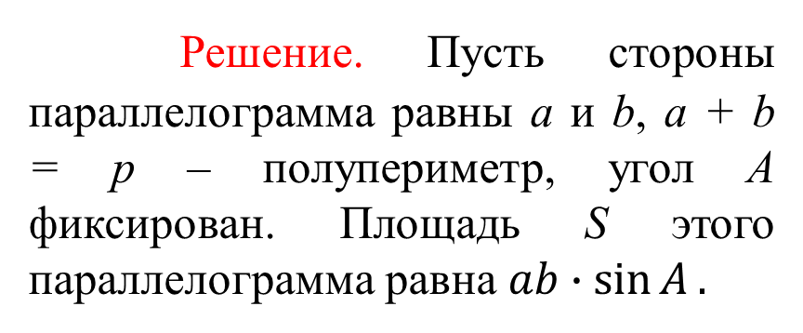
Упражнение 20
Из всех параллелограммов с данным периметром и данным острым углом найдите параллелограмм наибольшей площади.
Решение. Пусть стороны параллелограмма равны a и b, a + b = p – полупериметр, угол A фиксирован. Площадь S этого параллелограмма равна $ab∙\sin{A}.$
Воспользуемся неравенством $\sqrt{ab}≤\frac{a+b}{2}$, равенство в котором принимается только в случае a = b. Из него следует, что для площади S выполняется неравенство $S≤{\left(\frac{a+b}{2}\right)}^{2}\sin{A}$, равенство в котором достигается, если a = b, т. е. если параллелограмм является ромбом.
Notes:
В режиме слайдов ответы появляются после кликанья мышкой

Slide 26
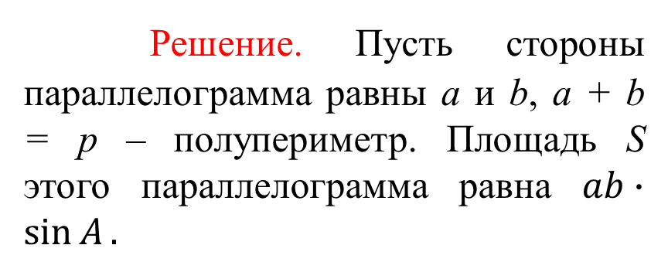
Упражнение 21
Из всех параллелограммов с данным периметром найдите параллелограмм наибольшей площади.
Решение. Пусть стороны параллелограмма равны a и b, a + b = p – полупериметр. Площадь S этого параллелограмма равна $ab∙\sin{A}.$
Площадь прямоугольника со сторонами a и b будет больше или равна площади параллелограмма. Ранее доказывалось, что из всех прямоугольников данного периметра наибольшую площадь имеет квадрат. Следовательно, из всех параллелограммов данного периметра наибольшую площадь имеет квадрат.
Notes:
В режиме слайдов ответы появляются после кликанья мышкой

